Slide 1


DevOps Community

Slide 2
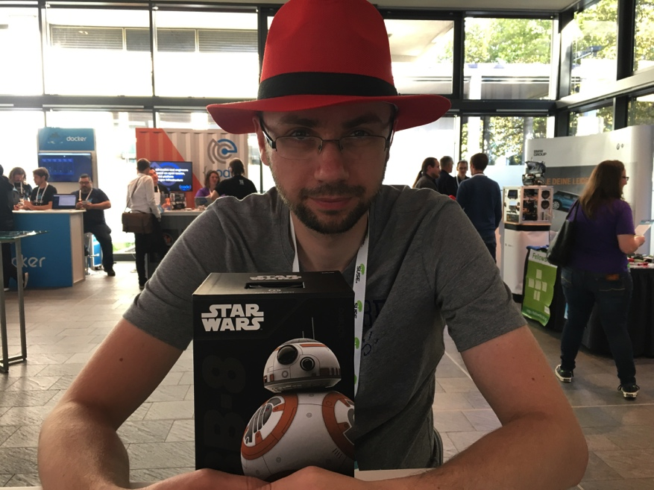

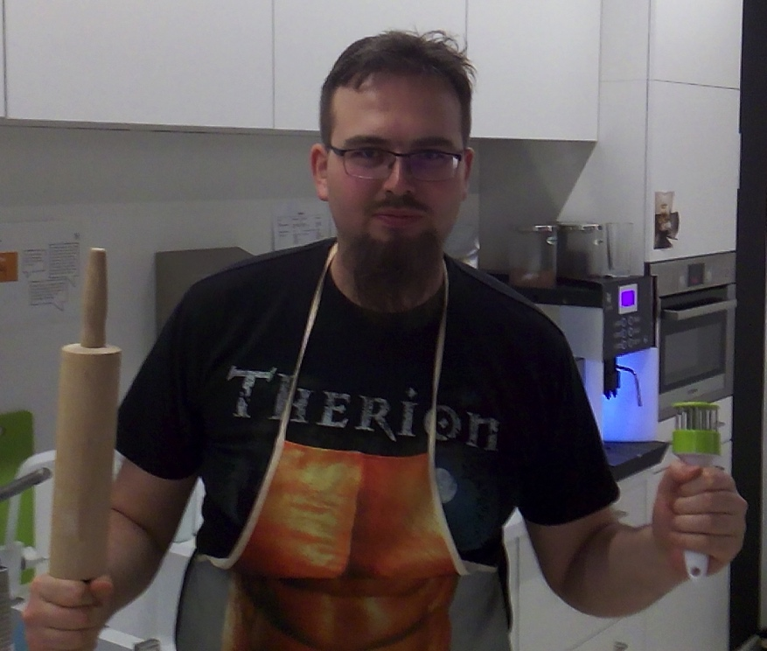
Your presenters
Adam Wałach
Jakub Błaszczyk
Artur Fijałkowski
Notes:
Dać na początek

Slide 3
Oferta pracy
Płatne staże https://jobs.sap.com search student & gliwice
Możliwość łączenia pracy ze studiami
Praca jako pełnoprawny członek zespołu
Płatna praktyka wakacyjna
Start – czerwiec 2017
CV na adres: team-hack@sap.com
Notes:
team-hack@sap.comPłatne staże
Pełnoprawny członek zespołu
Praca nad bierzącymi zadaniami zespołu
Dostęp do szkoleń online I materiałów
Jurgen Appelo – guru management 3.0
Microsoft Azure
Node.js w mikroserwisach I moninotorowanie
Jenkins Job DSL

Slide 4


GSBC - Meetup
Wsparcie Gliwice Software BarCamp w każdy ostatni czwartek miesiąca godz. 18:00 http://www.meetup.com/Gliwice-Software-BarCamp/
Notes:
Płatne staże
Pełnoprawny członek zespołu
Praca nad bierzącymi zadaniami zespołu
Dostęp do szkoleń online I materiałów
Jurgen Appelo – guru management 3.0
Microsoft Azure
Node.js w mikroserwisach I moninotorowanie
Jenkins Job DSL

Slide 5
Quick recap
Lets talk: https://tlk.io/workshop
Notes:
Zacznijmy od krótkiego przypomnienia ostatnich zajęć

Slide 6
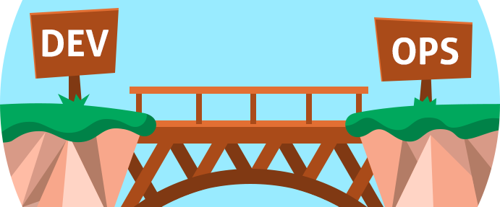
What is DevOps anyway?
Notes:
DevOps:
nowy paradygm pracy
Developer vs admin
połączenie developmentu I administracji
Automatyzacja

Slide 7
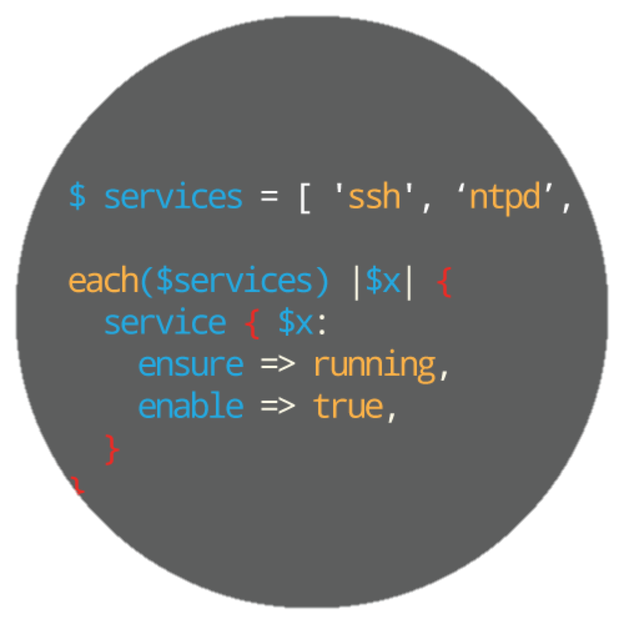
Infrastructure as Code
Notes:
Infra jako kod:
Historia pracy na serwerach: od maszyny fizycznej po wirtualizacje zasobów
Programowanie infrastruktury
Infra to kod

Slide 8
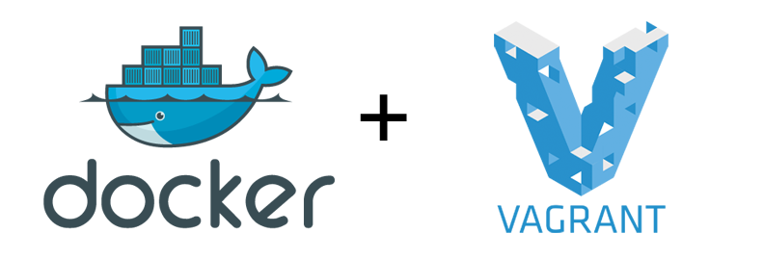
Containers and VMs
Notes:
Docker I vagrant jako nowe podejscie do zasobów
Kontenery I vmki nie sa nowe
Ich zastosowanie jest
Ideologia devops

Slide 9
Continuous Integration

Slide 10
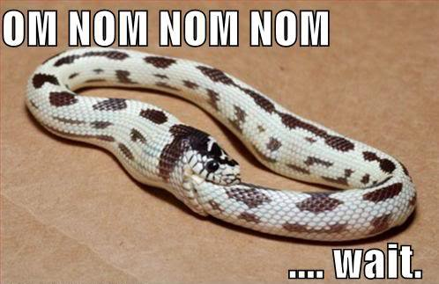
Continuous what?
“Continuous Integration is a software development practice where members of a team integrate their work frequently.
Each integration is verified by an automated build (including test) to detect integration errors as quickly as possible.”
- Martin Fowler
Notes:
Co to jest ciągła integracja:
Praca z Version Control Server
Automatyczne budowanie
Wyniki I metryki
Feedback

Slide 11
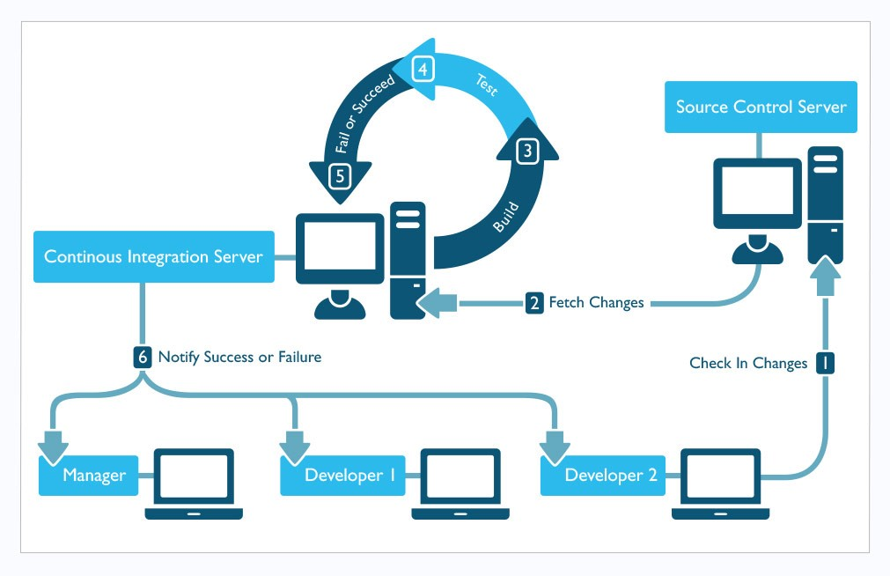
Many loop, such development. Wow
DevOps
Developers
Notes:
Jak to wygląda w teori:
Developerzy robią kod
Wrzucają swoje zmiany na VCS
Coś zauważa te zmiany
Buduje zmieniony kod
Testuje go
Jeśli jest w porządku to merge
Notyfikacje
Developerzy pracują z systemem, ale mogą o nim nawet nie wiedzieć
DevOpsi muszą ten system zrobić

Slide 12

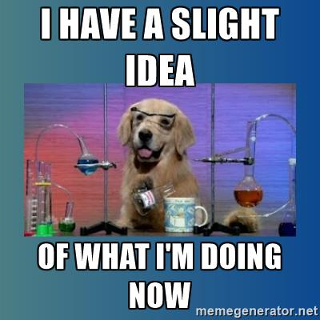
How to build a CI Platform?
What do we need?
Version Control System
Building System
Monitoring Solution
Notes:
Wiec chcemy zbudować taki system do budowania. Co więc potrzeujemy?
Version control System – trzymanie wersji kodu I współpracy
Automatyczne zaciąganie tych zmian I budowanie z nich
Monitoring tego co się dzieje I prezentacja informacji

Slide 13
Version Control System

Slide 14


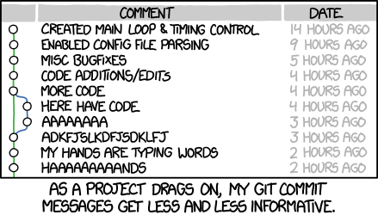
Git
Notes:
Czemu potrzebujemy VCS
Informacje o zmianach
Rollback bez problemu
Widać kto co zrobił
Jak to działa ???

Slide 15

SAP
HYBRIS

